Slide 1
开始之前
如果 PowerPoint 屏幕的顶部显示黄色安全栏，
请单击“启用编辑”。
您需要 PowerPoint 2010 来查看此演示文稿。 如果您没有 PowerPoint 2010，请下载 PowerPoint Viewer（参见备注窗格中的 URL）。
Notes:
在以下网站下载 PowerPoint Viewer：http://www.microsoft.com/downloads/zh-cn/details.aspx?familyid=cb9bf144-1076-4615-9951-294eeb8328239。

Slide 2
Microsoft® Outlook® 2010 培训
在 Outlook 2010 中使用电子邮件签名
Notes:
[讲师注意：
必须在 PowerPoint 2010 中查看此演示文稿。 如果您没有 PowerPoint 2010，则演示文稿中包含的视频将无法播放。 如果您没有 PowerPoint 2010，请下载 PowerPoint Viewer 以查看这些文件：http://www.microsoft.com/downloads/zh-cn/details.aspx?familyid=cb9bf144-1076-4615-9951-294eeb832823。
如果 PowerPoint 屏幕的顶部显示黄色安全栏，或者如果视频播放窗口中显示“编解码器不可用”消息，则演示文稿可能已在受保护的视图中打开。 若要启用视频播放，请在 PowerPoint 窗口顶部的黄色安全栏中单击“启用编辑”。
若要浏览其他可下载的 Outlook 培训演示文稿，请参见“下载 Office 2010 培训”页面：http://office.microsoft.com/zh-cn/powerpoint-help/download-office-2010-training-HA101901726.aspx。
有关自定义此模板的详细帮助，请参见最后一张幻灯片。 此外，请查看某些幻灯片备注窗格中的附加课程文本。]

Slide 3
课程内容
概述：创建您的签名
课程：包含 2 个讲解短片
建议的练习任务
测试
课程摘要卡

Slide 4

概述：创建您的签名
是否希望制作标记并让电子邮件更加高效地响应？ 在本课程中，您将了解如何创建电子邮件签名。
签名可以让您的邮件变得更加精美，而且可以通过自动输入您的姓名和联系人信息来为您节省一些时间。

Slide 5
课程目标
创建基本电子邮件签名。
设置签名中文本的格式。
在签名中添加超链接。
在签名中添加企业徽标等图像。

Slide 6
课程目标和内容
在 Outlook Web App 中创建签名。
将手写签名转换为图形。
创建使用两列布局的签名。
使用签名模板。

Slide 7
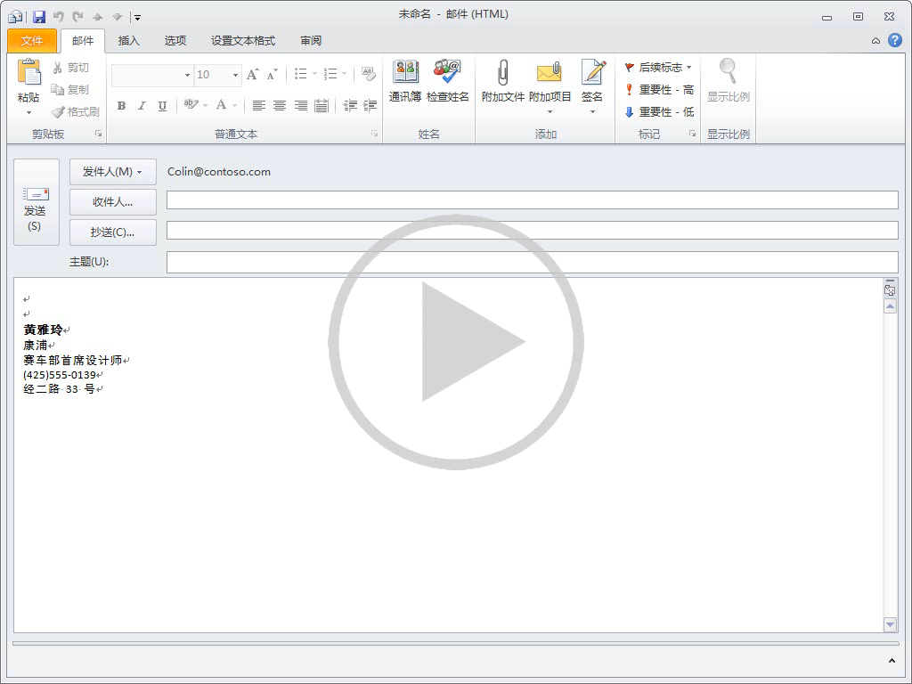
创建电子邮件签名
这些是使用电子邮件签名的一些其他方式， 您可以尝试您在练习中学习的内容。
在本课程中，假定您是从 Outlook 2003 升级到 Outlook 2010，
电子邮件签名是一种自动将您的姓名和联系人信息添加到
可以使用名片， 这样可以让他们更加轻松地将您的信息保存到他们的联系人列表中。
为了创建签名，我首先打开一封新邮件，在“邮件”选项卡上的
这样可以启动“签名和信纸”对话框，在该对话框中我单击“新建”，
现在可以停止了，也可以设置文本格式并添加链接或图像。
例如，我要将姓名设置为粗体，将此文本的大小减小一磅。
若要添加超链接，请单击“超链接”命令，输入要显示的文本，
若要添加图像，可以单击“图片”命令，导航到图像，然后将图像插入。
让签名保持简单和易读。如果签名过于复杂，会让人感觉混乱。
如果这样，他们不会看到包括在签名中的格式设置或图像。
完成签名后，您需要确定签名的使用方式。您可将签名添加到新邮件中， 也可添加到答复和转发邮件中。
若要将签名包括在新邮件中，请打开这里的“新邮件”列表，
选择要使用的签名，您可以重复该过程， 从而将签名添加到答复和转发邮件中。
单击“确定”，当您打开另一封新邮件时，签名将显示在邮件中。
之前我曾提到，您可以为不同类型的邮件创建不同的签名。
例如，我在发给同事的邮件中使用这个签名， 而在发给家人的邮件中使用另一个签名。
将这个签名命名为“内部工作”，这次我要使用手写签名的屏幕快照。
同时还要使用文本提供我的姓名， 确保使用纯文本格式的所有收件人都能够看到我的姓名，
如果您需要有关将签名转换为图形的更多信息， 我将在下一个视频中进行介绍。
现在，如果我需要使用不同的签名，只需要从列表中选择一个签名即可。
如果您使用 Outlook Web Access，也就是浏览器中的 Outlook，
您可以在这里输入您的信息，但要记住， 在这种类型的签名中不能使用图像或名片。
如果需要添加超链接，只需要键入链接地址，就像这样。
您也可以控制格式，就像这样，但字号会受到一些限制。
在本例中，我将字体全部设置为 10 磅，使它们更加易于阅读。
如果单击这里的这个复选框，您的签名将自动包括在所有新邮件中，
但如果您不选中这个复选框，单击“保存”或退出这个页面，
当您创建新邮件时，只需要单击这里的“插入签名”即可添加签名。
并介绍如何在签名中使用两列布局，以及如何下载和使用签名模板。
您需要了解如何在新版本中使用电子邮件签名。
我将从头开始演示如何使用签名。
邮件中的方式，接下来让我们看一些示例。
您可以使用类似于这样的文本，也可以添加超链接。
您还可以添加图像，例如企业徽标，
或者添加手写签名的屏幕快照。
如果您希望与其他人共享联系人信息，
您还可以创建多个签名。
例如，我在发送给同事的邮件中使用这个签名，
而在发送给公司外部人员的邮件中使用另一个签名。
在本视频中，我将演示如何创建所有这些类型的签名。
首先，我要创建一个简单的文本签名。
如果愿意，您可以启动 Outlook 一起操作，
在需要尝试操作时，您可以随时暂停本视频。
“添加”组中单击“签名”，然后再单击“签名”。
输入签名的名称，在这里输入我的信息，就像这样，
在这里输入实际地址，然后单击“确定”。
现在您需要记住几条规则：
此外，请确保您的签名不包含敏感信息；
您可能不希望收到陌生人突如其来的电话。
最后，有些收件人使用名为纯文本的邮件格式。
他们看到的签名会是这样的：
因此，请确保让签名言简意赅，而不必有图像。
最后，我要提供一个技巧。当您打开新邮件时，
可以右键单击签名，启动“签名和信纸”对话框。
一定要记住，一次只能使用一个签名。
为了进行演示，我将创建一个新签名，
单击“图片”命令。
找到我的图像，
完成签名。
接下来我们重复此过程，但这次我要包括一个名片。
按照相同的过程创建一个新签名，
然后单击“名片”，
选择我需要的联系人，应该是我本人。
接下来，我将保留此签名，因为这是我最常用的签名，
但我可以将该值设置为“无”，或者使用其他签名。
最后，如果您需要关于如何创建名片的培训，
请参阅本课程末尾的课程摘要卡中的链接。
则可在邮件中使用签名。
要使用签名，请单击“选项”，再单击“设置”。
您也可以保存更改。
现在我们已经对电子邮件签名进行了简单介绍。
接下来，我将演示将手写签名转换为图形的一些方法，
指向视频底部可查看视频控件 。拖动或指向进度栏可向前或向后移动。
Notes:
[讲师注意：如果您在播放此视频时遇到问题 ，例如如果视频播放窗口中显示“编解码器不可用”消息，则演示文稿可能已在受保护的视图中打开 。 若要启用视频播放 ，请在 PowerPoint 窗口顶部的黄色安全栏中单击“启用编辑”。 请注意，即使已打开受保护的视图 ，视频也应该可以在幻灯片放映视图中正常播放 。]

Slide 8
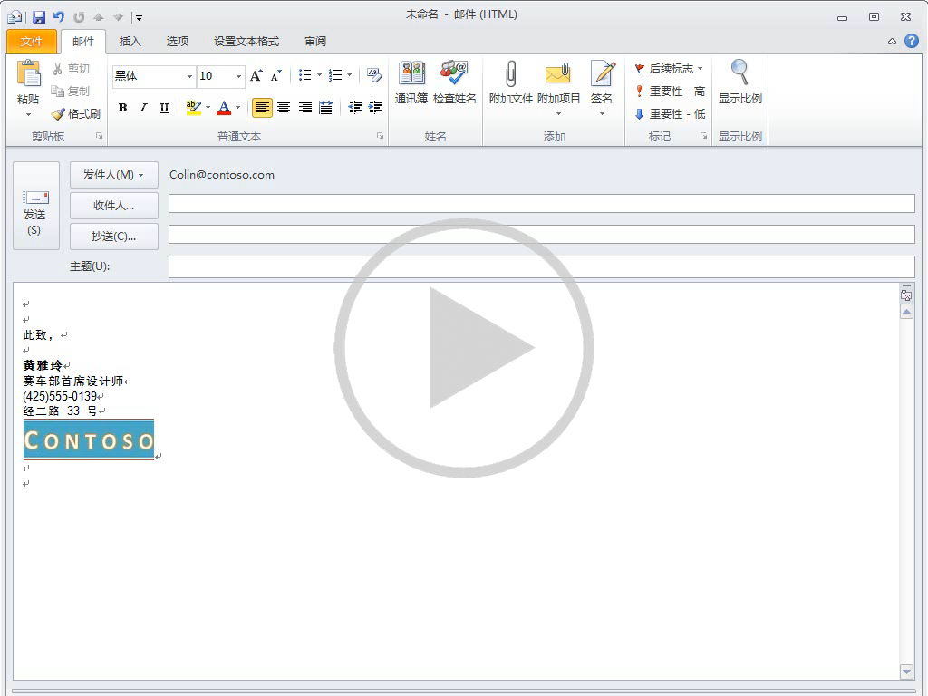
装饰您的签名
本课程的第一个视频演示了创建电子邮件签名的基本步骤，
手写签名的图形可以让您的邮件显得更加精美或更加友好，
但要记住，以纯文本邮件格式阅读邮件的所有收件人不会看到任何图形，
因此，请确保您的签名除了图形之外还包含键入的姓名。
例如，您可以使用 Tablet PC 和 OneNote，也可以使用 Word，
如果您没有支持手写笔的设备，也可以使用普通的钢笔和纸张， 然后扫描签名。
如果您的计算机支持传真，也可以将签名传真到计算机。
下面，我将演示如何创建此签名，记住，这只是一种方法。
在 Tablet PC 上打开 OneNote，签下我的姓名和首字母，多签几次， 也就是说为自己多提供一些选择。
现在请记住，这只是完成操作的一种方式，您也可以试用其他方法。
使用“签名和信纸”对话框创建签名时，您必须像这样垂直堆放元素，
如果您希望使用更加复杂的布局，我可以提供一个技巧。
您可在邮件中执行此操作，因为 Outlook 编辑器是基于 Word 的，
打开新邮件，然后进入“插入”选项卡，插入两列的表格。
通过拖动来调整图片大小，再通过拖动调整列的大小， 然后在另一个单元格中输入联系人信息，
设置文本格式，然后隐藏表格边框， 方法是右键单击这里的“布局选择器”，
单击“边框和底纹”，然后在“边框”选项卡上单击“无”。
我喜欢这个签名，因此我将选择该签名，单击右键，然后单击“复制”， 在顶部的功能区中单击“签名”命令，
创建新签名，粘贴复制的布局，打开“新邮件”列表， 将此签名设置为默认签名，然后单击“确定”。
最后，请注意，您并不需要使用邮件来创建这种类型的签名。
这些是使用电子邮件签名的一些其他方式， 您可以尝试您在练习中学习的内容。
在本视频中，我将演示如何将手写签名转换为图形，
以及如何在签名中使用两列的布局，
首先，我要介绍手写签名。
现在，您可以使用一些技巧将手写签名转换为图形。
或者使用数字手写板以及其他任何支持墨迹的程序。
进入“开始”菜单，打开“截图工具”。
选择要使用的签名，然后截取该签名图像。
进入“文件”菜单并单击“另存为”。
为该图像命名，
现在我可以从那里将该图像插入到签名中。
您的姓名显示在顶部，其他几行信息显示在姓名下方。
在电子邮件正文中设计您的签名，如本示例所示，
复制签名，然后将设计粘贴到新签名中。
Word 中的某些功能在 Outlook 中也是可用的。
现在，让我们构建您刚才看到的示例。
回到“插入”选项卡，我将在左侧单元格中插入图片。
打开新邮件，该签名显示在其中。
您可以使用 Word 或其他任何兼容 HTML 的编辑程序。
指向视频底部可查看视频控件 。 拖动或指向进度栏可向前或向后移动 。
Notes:
[讲师注意：如果您在播放此视频时遇到问题 ，例如如果视频播放窗口中显示“编解码器不可用”消息，则演示文稿可能已在受保护的视图中打开 。 若要启用视频播放 ，请在 PowerPoint 窗口顶部的黄色安全栏中单击“启用编辑”。 请注意，即使已打开受保护的视图 ，视频也应该可以在幻灯片放映视图中正常播放 。]

Slide 9
练习建议
创建基本签名。
设置签名中文本的格式。
在签名中添加链接和图像。
在 Outlook Web Access 中创建签名。
创建使用两列布局的签名。
删除签名。
将手写签名转换为图形。
在线练习（需要 Outlook 2010）
Notes:
[讲师注意：通过安装在计算机上的 Outlook 2010，您可以单击幻灯片中的链接转到在线练习。 在练习中，您可以按照说明在 Outlook 2010 中执行每项任务。 重要提示：如果您没有 Outlook 2010，则您将无法访问练习说明。]

Slide 10
测试问题 1
若要创建电子邮件签名，您必须首先执行以下哪项操作？ （选择一个答案。）
扫描手写签名。
启动“签名和信纸”对话框。
创建新电子邮件。
确定要如何设置签名中文本的格式。

Slide 11
测试问题 1
若要创建电子邮件签名，您必须首先执行以下哪项操作？
答案：
创建新电子邮件。
在“邮件”选项卡上单击“签名”，然后再单击“签名”。

Slide 12
测试问题 2
使用以下哪种格式接收电子邮件的用户会看不到漂亮的格式设置（例如更大的字号或更鲜艳的字体颜色）？ （选择一个答案。）
纯文本。
RTF。
HTML。

Slide 13
测试问题 2
使用以下哪种格式接收电子邮件的用户会看不到漂亮的格式设置（例如更大的字号或更鲜艳的字体颜色）？
答案：
纯文本。
使用此邮件格式的收件人将看不到任何的格式设置或图像，而只能看到文本。

Slide 14
测试问题 3
您可以使用“签名和信纸”对话框调整图片的大小。 （选择一个答案。）
正确。
错误。

Slide 15
测试问题 3
您可以使用“签名和信纸”对话框调整图片的大小。
答案：
错误。
您可以在电子邮件正文中调整图像大小，也可以使用 Microsoft Word（Outlook 编辑器基于 Word）或其他与 HTML 兼容的编辑器来调整图像大小。 通过上述任意方式，您可以进行更改，然后将图像复制并粘贴到“签名和信纸”。

Slide 16
测试问题 4
如何在邮件中从一个签名切换到另一个签名？ （选择一个答案。）
删除默认签名，然后从其他邮件中复制和粘贴新签名。
从“签名和信纸”对话框切换签名。
使用功能区上的“签名”按钮并从列表中选择一个不同签名。

Slide 17
测试问题 4
如何在邮件中从一个签名切换到另一个签名？
答案：
使用功能区上的“签名”按钮并从列表中选择一个不同签名。
如果您创建了多个签名，则将可以通过单击功能区上“签名”按钮下的箭头并从列表中选择新签名来选择任何一个签名。
Notes:
您还可以直接右键单击签名，以弹出同一个列表（您在视频中看到过此操作）。

Slide 18
测试问题 5
当您创建第一个电子邮件签名时，签名将自动应用于所有新邮件。 （选择一个答案。）
正确。
错误。

Slide 19
测试问题 5
当您创建第一个电子邮件签名时，签名将自动应用于所有新邮件。
答案：
错误。
您可从“新邮件”列表中选择一个签名，从而选择您自己的电子邮件签名。

Slide 20
课程摘要卡：
有关此课程中涉及的任务摘要，请查看课程摘要卡。

Slide 21
使用此模板
请查看备注窗格或完整备注页面（ “视图”选项卡的“备注页”），了解有关此模板的详细帮助。
Notes:
使用此模板
此 Microsoft PowerPoint® 模板包含有关通过在 Microsoft Outlook® 2010 中使用电子邮件签名来装点电子邮件的培训内容。 其内容改编自名为“在 Outlook 2010 中使用电子邮件签名”的 Office.com 培训课程。
PowerPoint 版本：必须在 PowerPoint 2010 中查看此模板。 如果您没有 PowerPoint 2010，则演示文稿中包含的视频将无法播放。 如果您没有 PowerPoint 2010，请下载 PowerPoint Viewer 以查看这些文件：Viewer：http://www.microsoft.com/downloads/zh-cn/details.aspx?familyid=cb9bf144-1076-4615-9951-294eeb832823。
视频播放：如果 PowerPoint 屏幕的顶部显示黄色安全栏，或者如果视频播放窗口中显示“编解码器不可用”消息，则演示文稿可能已在受保护的视图中打开。 若要启用视频播放，请在 PowerPoint 窗口顶部的黄色安全栏中单击“启用编辑”。
幻灯片版式：每张幻灯片都具有自定义版式。 若要将自定义版式应用于新幻灯片，请右键单击幻灯片缩略图，指向“版式”，然后单击“版式”库中的版式。 若要更改版式，请打开母版视图并更改该视图中的特定母版版式。 您可以通过指向版式缩略图找到版式标题。
动画：自定义动画效果将应用于整个演示文稿。这些效果包括“浮入”（“向上”或“向下”选项）、“淡出”和“缩放”。 若要更改动画效果，请单击“动画”选项卡，然后使用“添加动画”库和“计时”选项。 “效果选项”为您提供效果选择；单击“动画”选项卡上的“动画窗格”可使用多个动画。
切换：一种“门”切换用于强调幻灯片的放映部分。它应用于“课程内容”幻灯片、“课程”幻灯片和第一张测试幻灯片。
在线课程超链接：该模板包含本培训课程的在线版本链接。 这些链接指向课程的动手练习单元以及为本课程发布的课程摘要卡。 请注意：您必须安装 Outlook 2010 才能查看动手练习单元。 如果您没有 Outlook 2010，则您将无法访问练习说明。
页眉和页脚：该模板包含显示课程标题的页脚。 若要添加页脚（例如日期或幻灯片编号），请单击“插入”选项卡，然后单击“页眉和页脚”。

